Slide 1
以服務導向為基礎的資訊資源管理
－以本校系統再利用為例
指導老師: 戚玉樑 博士
組員:魏孟成 許漢昇
黃鈺雯 高振展
羅振誠 周尚樺
陳 瑋

Slide 2
研究背景
企業間有系統無法整合的問題
  動態
    中介軟體
    平台與平台
本組專題要解決問題
  應用系統與應用系統間的整合

Slide 3
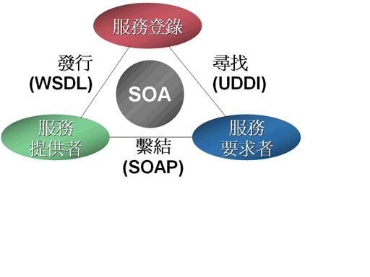
研究背景
使用網路服務來解決系統整合
如何知道服務

Slide 4
UDDI註冊中心
企業中UDDI定位
 | 公有(public)註冊中心 | 私有(private)註冊中心
環境 | 開放式環境 | 封閉式的環境
使用者 | 未知 | 已知
使用者人數 | 多 | 少
使用者便利性 | 差 | 佳
管理性 | 難 | 易
優點 | 任何人都可以在這裡存取 | 選擇的資訊項目較有彈性，可以依照需求來設計

Slide 5
校園案例
校園與企業之間環境的差別
 | 企業 | 校園
環境 | 封閉式 | 封閉式
管理者 | 資訊部門 | 計算機中心
使用者 | 已知 | 已知
系統整合 | 公司與其子公司聯盟公司無法整合 | 各系與各系間的系統無法整合
解決方案 | 建構UDDI註冊中心 | 建構UDDI註冊中心
企業與校園之比較
解決方案：建構UDDI註冊中心

Slide 6
建構校內私有註冊中心流程圖
私有UDDI流程圖
瞭解現有環境問題
選擇使用私有註用中心
根據UDDI規範加以簡化
依照本身環境設計出有別於其它註用中心的功能

Slide 7
系統時程表
專案時程
03/17 | 初步了解Web Servise、XML
03/31 | 研究XML
04/14 | 初步瞭解Soap-WSDL
04/28 | 研究WSDL
05/12 | 初步瞭解UDDI
05/26 | 研究UDDI
06/02 | 研究UDDI
06/09 | 程式實作（事前準備、軟體、建置）
06/16 | 程式實作（建置）
06/23 | 程式實作（測試、修改）
06/30 | 正式上線
未來展望
與計算機中心合作，並將此系統推廣正式上線。

Slide 8
UDDI註冊中心架構圖
註冊中心
應用程式 Deploy
應用程式
Web Service化
應用程式
Web Service化
查詢條件
查詢結果
WSDL檔
應用系統
WSDL檔
註冊資訊
系/單位
系/單位
使用者
提供者

Slide 9
UDDI註冊中心架構圖
註冊中心
應用程式 Deploy
應用程式
Web Service化
應用程式
Web Service化
查詢條件
查詢結果
WSDL檔
應用系統
WSDL檔
註冊資訊
系/單位
系/單位
使用者
提供者

Slide 10
建置環境
Apache jUDDI0.9(規範遵循UDDI2.0)
J2SE 1.4.1
Apache Tomcat 4.1.27
Apache Axis1.2
MySQL4.0

